Slide 1

Periféricos na informática

Slide 2
1. Introdução
Resumo
2. O que são periféricos?
Periféricos na informática
3. Classificação dos periféricos
4. Conectividade dos periféricos
5. A importância dos periféricos
6. Conclusão
7. Exercícios

Slide 3

Periféricos na informática
Objetivos da aula
Compreender o que são periféricos no computador e sua importância no uso diário da tecnologia.

Slide 4
Introdução
Contextualização
No mundo atual, a tecnologia está presente em todos os aspectos da vida. Os periféricos são fundamentais para a interação com os computadores, permitindo que os usuários realizem uma variedade de tarefas, desde digitar documentos até jogar jogos.
Problematização
Imagine que você precisa fazer uma apresentação para a escola, mas não consegue conectar seu computador à impressora para imprimir os slides. Quais periféricos você poderia utilizar para resolver esse problema?

Slide 5

O que são periféricos?
1. Os periféricos são dispositivos que se conectam ao computador para expandir suas funcionalidades.
2. Eles são classificados em periféricos de entrada, saída e de armazenamento.
3. Exemplos comuns incluem teclados, mouses, impressoras e pen drives.

Slide 6
Exemplos e aplicações práticas
Um teclado é um periférico de entrada que permite ao usuário inserir dados no computador, enquanto uma impressora, um periférico de saída, transforma o documento digital em papel.

Slide 7
Classificação dos periféricos
1. Periféricos de entrada: dispositivos que permitem que o usuário insira dados (ex: mouse, teclado).
2. Periféricos de saída: dispositivos que apresentam informações ao usuário (ex: impressora, monitor).
3. Periféricos de armazenamento: utilizados para guardar dados (ex: discos rígidos, pen drives).

Slide 8
Exemplos e aplicações práticas
Um pen drive é um periférico de armazenamento que permite que você transfira arquivos entre computadores e os mantenha seguros em um formato portátil.

Slide 9
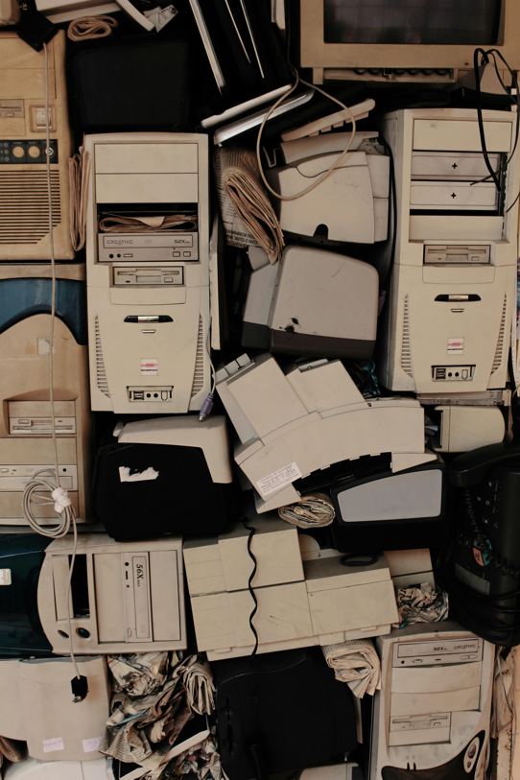
Conectividade dos periféricos
1. Periféricos podem se conectar via USB, Bluetooth ou Wi-Fi.
2. A conexão USB é a mais comum, permitindo a conexão de múltiplos dispositivos.
3. Bluetooth e Wi-Fi oferecem conectividade sem fio, proporcionando mais liberdade de movimento.

Slide 10
Exemplos e aplicações práticas
Um mouse sem fio conectado via Bluetooth pode ser utilizado a uma distância confortável do computador, facilitando a interação sem a necessidade de cabos.

Slide 11
A importância dos periféricos
1. Periféricos facilitam a interação humana com os dispositivos tecnológicos.
2. Sem eles, a funcionalidade do computador seria limitada e pouco prática.
3. O uso adequado dos periféricos pode aumentar a produtividade e melhorar a experiência do usuário.

Slide 12
Exemplos e aplicações práticas
Em ambientes de trabalho, o uso de impressoras e escâneres como periféricos é crucial para gerenciar documentos e informações de forma eficiente.

Slide 13
1. Os periféricos são essenciais para ampliar a funcionalidade do computador.
Conclusão
Periféricos na informática
2. Entender suas classificações ajuda na escolha do dispositivo correto para cada tarefa.
3. A conectividade dos periféricos é fundamental para a experiência do usuário.
4. O uso adequado dos periféricos pode aumentar a produtividade e facilitar o trabalho diário.

Slide 14
Exercícios
Defina o que são periféricos e cite dois exemplos.
Quais as diferenças entre periféricos de entrada e saída?
Descreva como um mouse sem fio se conecta a um computador.

Slide 15
Obrigado
https://www.teachy.com.br

